Slide 1

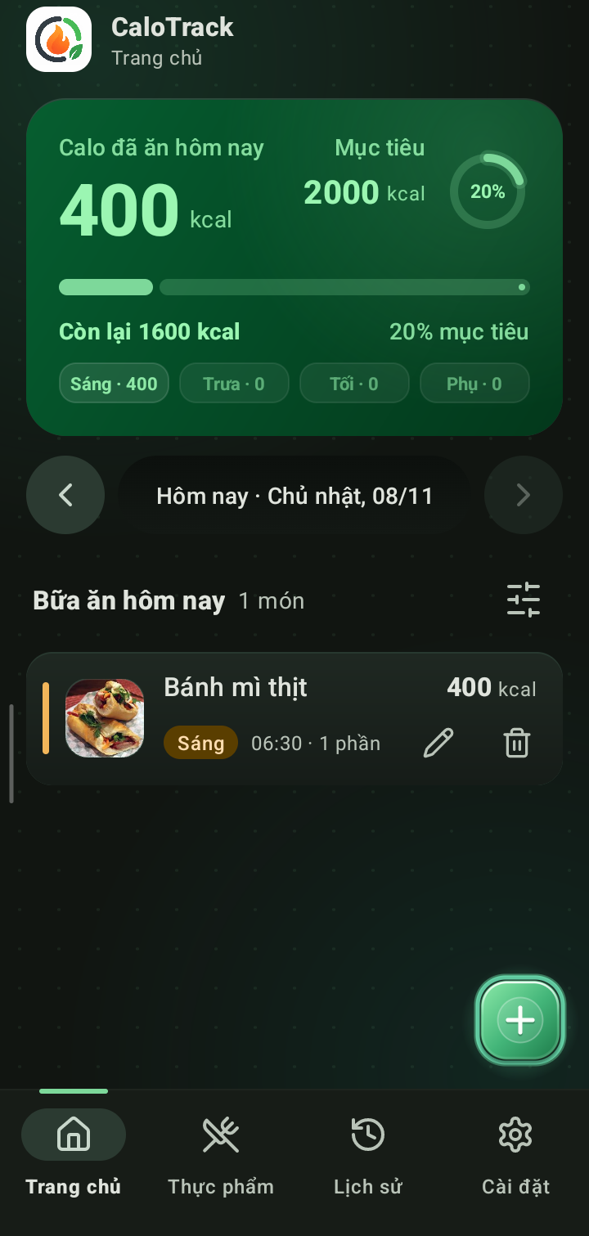
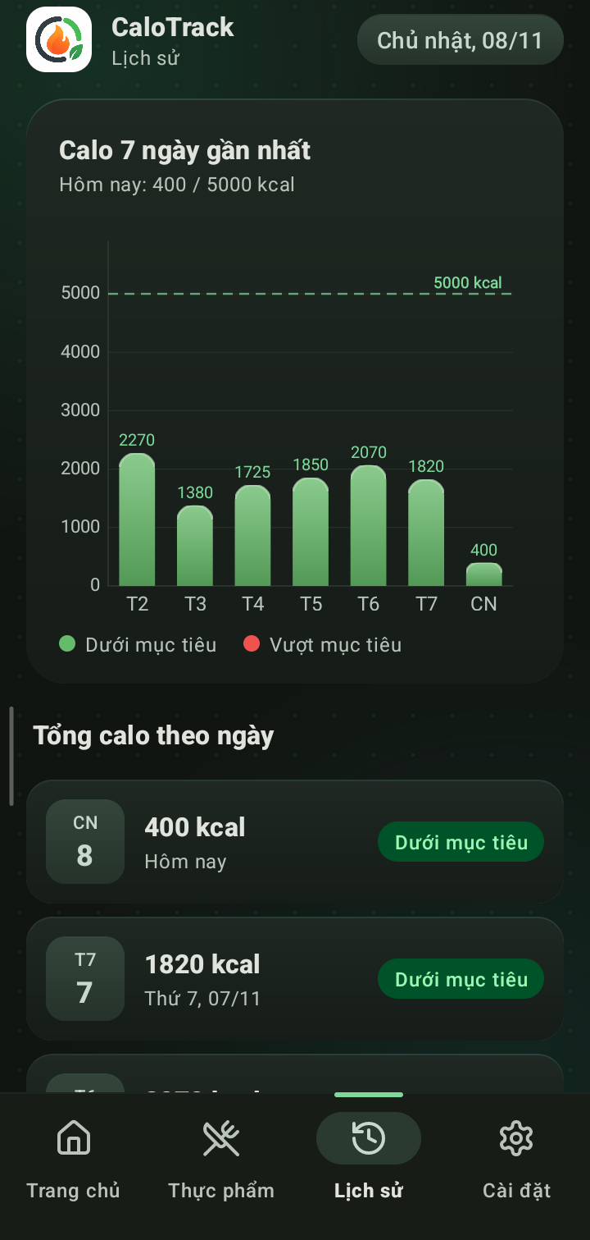
BÁO CÁO BÀI TẬP LỚN · ĐỀ 10
Ứng dụng đếm calo
CaloTrack
Ứng dụng Android giúp người dùng theo dõi lượng calo nạp vào hằng ngày, quản lý bữa ăn và so sánh với mục tiêu · xây dựng bằng Kotlin, Room (SQLite) và Material 3.
Nhóm [SỐ NHÓM]
Trường/Khoa: [TÊN TRƯỜNG/KHOA]
Giảng viên hướng dẫn: [GIẢNG VIÊN HƯỚNG DẪN]
Thành viên: [DANH SÁCH THÀNH VIÊN]

Slide 2
01 · GIỚI THIỆU
Tổng quan đề tài
CaloTrack là ứng dụng Android chạy độc lập trên thiết bị: người dùng ghi lại bữa ăn theo loại bữa và khẩu phần, ứng dụng tự động tính calo, đối chiếu với mục tiêu hằng ngày và trực quan hóa lịch sử theo ngày bằng danh sách tổng hợp cùng biểu đồ cột 7 ngày.
89
4
2
3
món ăn Việt Nam kèm ảnh thật có sẵn khi cài đặt
màn hình chính: Trang chủ, Thực phẩm, Lịch sử, Cài đặt
bảng dữ liệu SQLite quản lý qua Room (foods & meals)
thiết lập lưu SharedPreferences: mục tiêu, đơn vị, sáng/tối
Nền tảng: Android 7.0 (API 24) trở lên · targetSdk 34 · hoạt động 100% offline · không cần đăng ký tài khoản hay kết nối Internet.
CaloTrack · Đề 10 · Số liệu đếm trực tiếp từ mã nguồn: SeedData.kt, AppDatabase.kt, PrefsManager.kt
02 / 25

Slide 3
01 · GIỚI THIỆU
Lý do chọn đề tài
01
Nhu cầu theo dõi dinh dưỡng thực tế
02
Tối ưu cho ẩm thực Việt Nam
Giảm cân, tăng cơ hay duy trì chế độ ăn lành mạnh đều bắt đầu từ việc kiểm soát lượng calo nạp vào mỗi ngày.
Các ứng dụng quốc tế thiếu món Việt; CaloTrack tích hợp sẵn 89 món quen thuộc (Phở, Bún chả, Cơm tấm, Bánh mì) kèm ảnh trực quan.
03
Bao trọn kiến thức lập trình Android
04
Dữ liệu riêng tư, phản hồi tức thì
Kết hợp đầy đủ Activity/Fragment, RecyclerView, kiến trúc MVVM (ViewModel - LiveData - Flow), Room SQLite, SharedPreferences và vẽ Canvas.
Toàn bộ dữ liệu nằm trong vùng nhớ nội bộ của ứng dụng (/data/data/com.ndtien.calotrack), mở app dùng ngay không cần đăng nhập.
CaloTrack · Đề 10
03 / 25

Slide 4
01 · GIỚI THIỆU
Mục tiêu và phạm vi
Mục tiêu
Phạm vi
Xây dựng ứng dụng Android chạy mượt, ổn định từ Android 7.0 (API 24 - 34)
Đáp ứng trọn vẹn 9 yêu cầu chức năng bắt buộc của Đề 10
Tổ chức mã nguồn tách lớp chuẩn MVVM: View · ViewModel · Room DAO (SQLite)
Lưu trữ bền vững bằng SQLite cho dữ liệu và SharedPreferences cho cài đặt
Thiết kế giao diện Material 3 Soft-Tech 3D hỗ trợ cả chế độ Sáng và Tối
Trong phạm vi: Quản lý thực phẩm, ghi nhận bữa ăn, tự tính calo, đổi màu trạng thái, biểu đồ 7 ngày, cài đặt
Mở rộng thêm: Bộ 89 ảnh món ăn thật, lọc đa tiêu chí, vuốt để xóa kèm Hoàn tác (Undo), điều hướng xem ngày cũ
Ngoài phạm vi: Đồng bộ đám mây, quét mã vạch, kết nối đồng hồ thông minh, tách chi tiết Đạm / Béo / Tinh bột
CaloTrack · Đề 10
04 / 25

Slide 5
01 · GIỚI THIỆU
Yêu cầu chức năng (Đề 10)
01
CSDL thực phẩm có sẵn
02
Thêm bữa ăn hằng ngày
03
Tự động tính calo
89 món ăn nạp sẵn vào SQLite ngay khi khởi tạo; cho phép thêm, sửa, xóa thực phẩm
Sáng / Trưa / Tối / Phụ; chọn từ danh sách hoặc nhập nhanh; tùy chọn ngày ghi nhận
Tổng calo = calo món x khẩu phần (0,5 · 1,0 · 1,5…); cho phép sửa, xóa bữa ăn đã nhập
04
Danh sách bữa ăn theo giờ
05
Tổng quan & đổi màu
06
Lịch sử & biểu đồ cột
Sắp xếp theo thứ tự thời gian trong ngày; hiển thị ảnh món, tên món, khẩu phần, calo
Hiển thị tổng đã ăn, mục tiêu, còn lại hoặc vượt; đổi màu Xanh khi dưới, Đỏ khi vượt
Xem lịch sử tổng calo mỗi ngày dạng danh sách; biểu đồ cột hiển thị calo 7 ngày trong tuần
07
Đặt mục tiêu calo
08
Tìm kiếm thực phẩm
09
Lưu trữ cục bộ
Cho phép người dùng đặt mục tiêu 500 - 10.000 kcal/ngày, lưu bằng SharedPreferences
Tìm kiếm không dấu theo thời gian thực kết hợp lọc theo nhóm món và khoảng calo
SQLite (Room) cho thực phẩm & lịch sử bữa ăn; SharedPreferences cho mục tiêu, đơn vị, sáng/tối
CaloTrack · Đề 10 · Toàn bộ 9/9 yêu cầu chức năng của Đề 10 đã được hoàn thành và kiểm chứng
05 / 25

Slide 6
01 · GIỚI THIỆU
Đối tượng sử dụng và luồng thao tác
01 · GHI NHẬN
02 · THEO DÕI
03 · TÙY CHỈNH
Hằng ngày
Trong ngày & tuần
Cá nhân hóa
Chọn món từ danh mục 89 món sẵn có
Nhập nhanh món tự nấu ngoài danh mục
Tăng/giảm khẩu phần theo bước 0,5
Sửa, vuốt xóa hoặc Hoàn tác (Undo)
Xem tổng calo đã ăn so với mục tiêu
4 viên thuốc thống kê Sáng·Trưa·Tối·Phụ
Thẻ Hero đổi màu Xanh / Đỏ trực quan
Đối chiếu biểu đồ cột 7 ngày gần nhất
Đặt mục tiêu calo (500 - 10.000 kcal)
Thêm, sửa, xóa thực phẩm cá nhân
Tìm kiếm không dấu & lọc theo nhóm
Chuyển đổi giao diện Sáng / Tối mượt mà
Đối tượng sử dụng: Cá nhân (sinh viên, người ăn kiêng, người tập thể hình) cần công cụ theo dõi calo gọn nhẹ. Dữ liệu lưu cục bộ tại /data/data/com.ndtien.calotrack/.
CaloTrack · Đề 10 · Luồng sử dụng xuyên suốt qua 4 tab trên thanh điều hướng dưới (BottomNavigationView)
06 / 25

Slide 7
02 · THIẾT KẾ HỆ THỐNG & UML
Sơ đồ ca sử dụng (UML Use Case Diagram)
PHẠM VI HỆ THỐNG · Ứng dụng Android CaloTrack (Room SQLite + SharedPreferences)
UC01 · Quản lý bữa ăn hằng ngày
<<include>>
Tự động tính tổng calo bữa ăn
Thêm, sửa, xóa và hoàn tác bữa ăn
totalCalories = calPerServing x portion
UC02 · Theo dõi tiến độ calo ngày
<<include>>
Đổi màu thẻ Xanh / Đỏ theo mục tiêu
Xem đã ăn, mục tiêu, còn lại & chọn ngày
Xanh khi dưới mục tiêu; Đỏ khi vượt
Người dùng
UC03 · Quản lý danh mục thực phẩm
<<extend>>
Tìm kiếm không dấu & lọc đa tiêu chí
Tác nhân chính
(Sử dụng trực tiếp trên máy)
Duyệt 89 món có sẵn, thêm, sửa, xóa
Chuẩn hóa NFD + lọc nhóm món & calo
UC04 · Xem lịch sử & biểu đồ 7 ngày
<<extend>>
Chạm dòng lịch sử để xem ngày đó
Danh sách tổng calo ngày & biểu đồ cột
Chuyển về Trang chủ đúng ngày đã chọn
UC05 · Thiết lập mục tiêu & giao diện
<<include>>
Lưu xuống SQLite & SharedPreferences
Đặt mục tiêu calo & bật/tắt giao diện tối
Room Coroutines (IO) & PrefsManager
CaloTrack · Đề 10 · Ứng dụng cá nhân offline: Người dùng tương tác trực tiếp với cả 5 nhóm ca sử dụng chính
07 / 25

Slide 8
02 · THIẾT KẾ HỆ THỐNG & UML
Sơ đồ tuần tự (Sequence Diagram): Thêm bữa ăn & cập nhật UI
Người dùng
AddEditMealDialog
& HomeFragment
HomeViewModel
MealDao / FoodDao
calotrack.db
Tác nhân (Actor)
Tầng Giao diện (View)
Tầng Trình diễn
Room DAO
CSDL SQLite
1. Bấm nút (+) -> mở AddEditMealDialog
2. getAllFoods() : Flow<List<Food>> (tải 89 món & ảnh xem trước)
3. Chọn món & khẩu phần -> tính calo
4. Bấm Lưu -> kiểm tra & chạy IO
5. mealDao.insert(mealEntry) / update(mealEntry)
6. INSERT INTO meals & commit
7. Báo InvalidationTracker
8. Phát Flow<Meals> & SUM(kcal)
9. Cập nhật thẻ Xanh/Đỏ & danh sách
CaloTrack · Đề 10 · Luồng dữ liệu một chiều phản ứng: Khi SQLite thay đổi, Flow -> LiveData tự động cập nhật giao diện
08 / 25

Slide 9
02 · THIẾT KẾ HỆ THỐNG & UML
Kiến trúc phân lớp MVVM tổng thể
Tầng Giao diện (View)
Sự kiện / Observe
Tầng ViewModel
Truy vấn / Flow
Tầng Dữ liệu (Room SQLite)
MainActivity + 4 Fragment, BottomSheet, Uiverse Custom Views, ViewBinding
HomeViewModel & HistoryViewModel · LiveData, switchMap, MediatorLiveData
FoodDao, MealDao trả về luồng Flow · calotrack.db
SharedPreferences
PrefsManager: mục tiêu calo, giao diện tối, đơn vị
LUỒNG GHI DỮ LIỆU (COROUTINES)
LUỒNG ĐỌC PHẢN ỨNG (REACTIVE FLOW)
Người dùng bấm Lưu -> Dialog kiểm tra dữ liệu -> lifecycleScope.launch(Dispatchers.IO) gọi DAO insert / update / delete trên luồng nền.
DAO trả về Flow<T> -> chuyển sang asLiveData() -> Fragment observe; mọi thay đổi trong SQLite đều tự động cập nhật giao diện.
CaloTrack · Đề 10 · Một Activity giữ sẵn các Fragment đang mở, chuyển tab bằng hide/show (<15ms) không mất trạng thái
09 / 25

Slide 10
02 · THIẾT KẾ HỆ THỐNG & UML
Công nghệ sử dụng
Tầng | Công nghệ | Vai trò trong CaloTrack
Ngôn ngữ | Kotlin 1.9.22 · JDK 17 | 100% mã nguồn Kotlin; Coroutines & Flow xử lý bất đồng bộ
Hệ thống Build | Gradle 8.6 · AGP 8.3.2 · KSP | Biên dịch ứng dụng và sinh mã nguồn Room DAO lúc build
Nền tảng SDK | compileSdk 34 · minSdk 24 | Tương thích từ Android 7.0 (Nougat) đến Android 14
Giao diện | Material 3 (1.12.0) · ViewBinding | BottomNavigation, Card, Chip, BottomSheet, ánh xạ View an toàn kiểu
Đồ họa tùy biến | Android Canvas API · LruCache | UiverseCalorieRingView, UiverseOrbFabView (FAB 3D), RoundedGradientBarRenderer
Kiến trúc | AndroidX Lifecycle 2.8.0 (MVVM) | ViewModel, LiveData, switchMap và MediatorLiveData
Cơ sở dữ liệu | Room 2.6.1 trên nền SQLite | Quản lý 2 bảng foods và meals; kiểm tra cú pháp SQL lúc biên dịch
Lưu thiết lập | SharedPreferences (calotrack_prefs) | Lưu mục tiêu calo (500-10.000 kcal), đơn vị năng lượng và chế độ tối
Biểu đồ | MPAndroidChart v3.1.0 (JitPack) | Biểu đồ cột calo 7 ngày gần nhất kèm đường giới hạn mục tiêu
CaloTrack · Đề 10 · Thông số phiên bản trích xuất trực tiếp từ build.gradle, app/build.gradle và gradle-wrapper.properties
10 / 25

Slide 11
03 · GIAO DIỆN & CHỨC NĂNG
Cấu trúc mã nguồn
app/src/main/
├─ assets/foods/ 89 ảnh món ăn thật (.jpg)
├─ java/com/ndtien/calotrack/
│ ├─ MainActivity.kt BottomNav + quản lý 4 Fragment
│ ├─ UiverseCalorieRingView.kt Vòng tròn % calo trên thẻ Hero
│ ├─ UiverseOrbFabView.kt Nút (+) 3D Ngọc Lục Bảo + Sonar
│ ├─ data/ Food · MealEntry · DAOs · DB
│ ├─ ui/home/ HomeFragment · HomeViewModel
│ ├─ ui/meal/ AddEditMealDialog
│ ├─ ui/food/ FoodList · Adapter · Bộ lọc
│ ├─ ui/history/ HistoryFragment · BarRenderer
│ ├─ ui/settings/ SettingsFragment
│ └─ util/ DateUtils · Prefs · ImageLoader
└─ res/ Layouts · Drawables · Night Theme
data · Tầng lưu trữ Room
Food và MealEntry là @Entity; FoodDao và MealDao chứa câu truy vấn SQL; SeedData nạp 89 món Việt.
ui · Chia theo tính năng
Mỗi gói màn hình gồm Fragment, ListAdapter (DiffUtil) và ViewModel / BottomSheetDialog riêng biệt.
Custom Canvas Views 3D
UiverseCalorieRingView, UiverseOrbFabView và RoundedGradientBarRenderer vẽ đồ họa 60fps.
assets & res · Đa giao diện
89 ảnh món ăn 160x160 tối ưu qua LruCache; hỗ trợ đầy đủ giao diện Sáng và Tối (values-night).
CaloTrack · Đề 10 · Tổ chức gói theo tính năng (package-by-feature) rõ ràng trong app/src/main
11 / 25

Slide 12
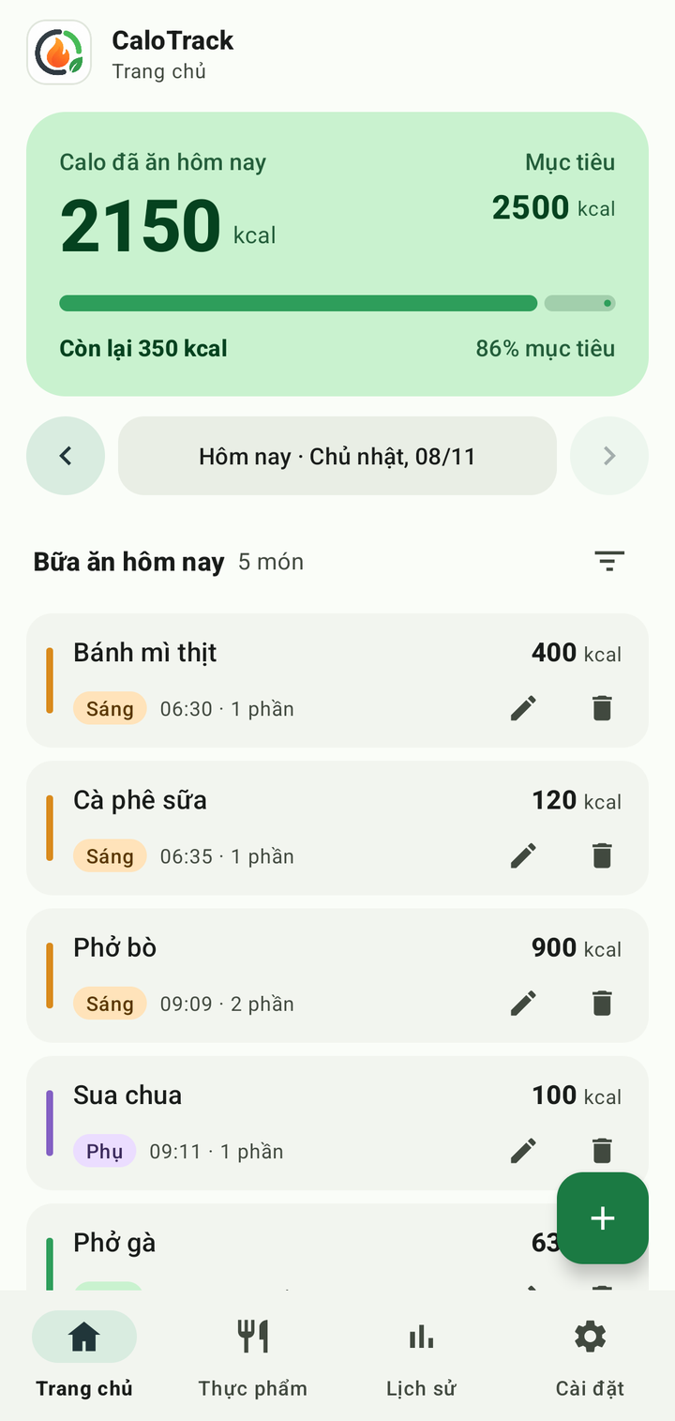
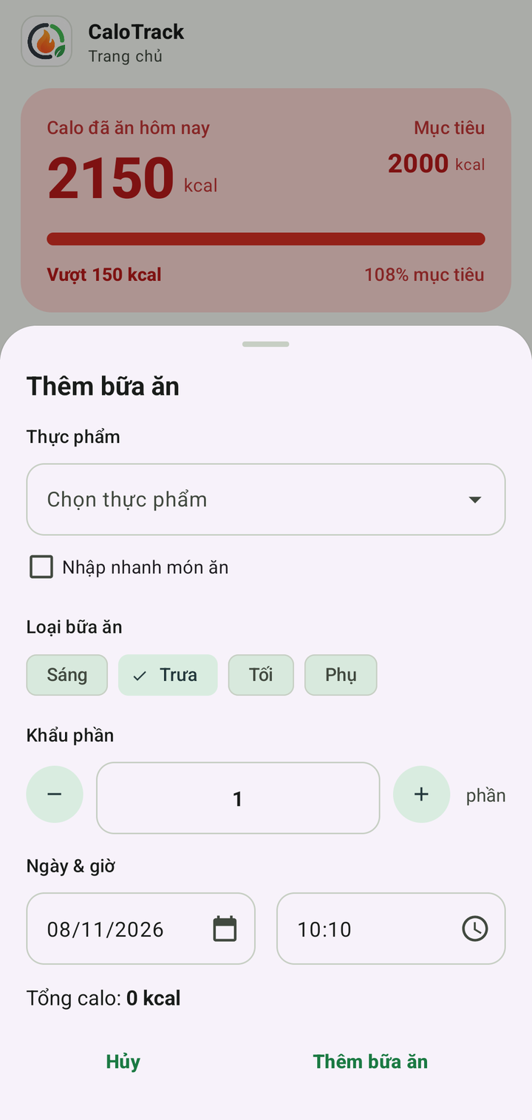
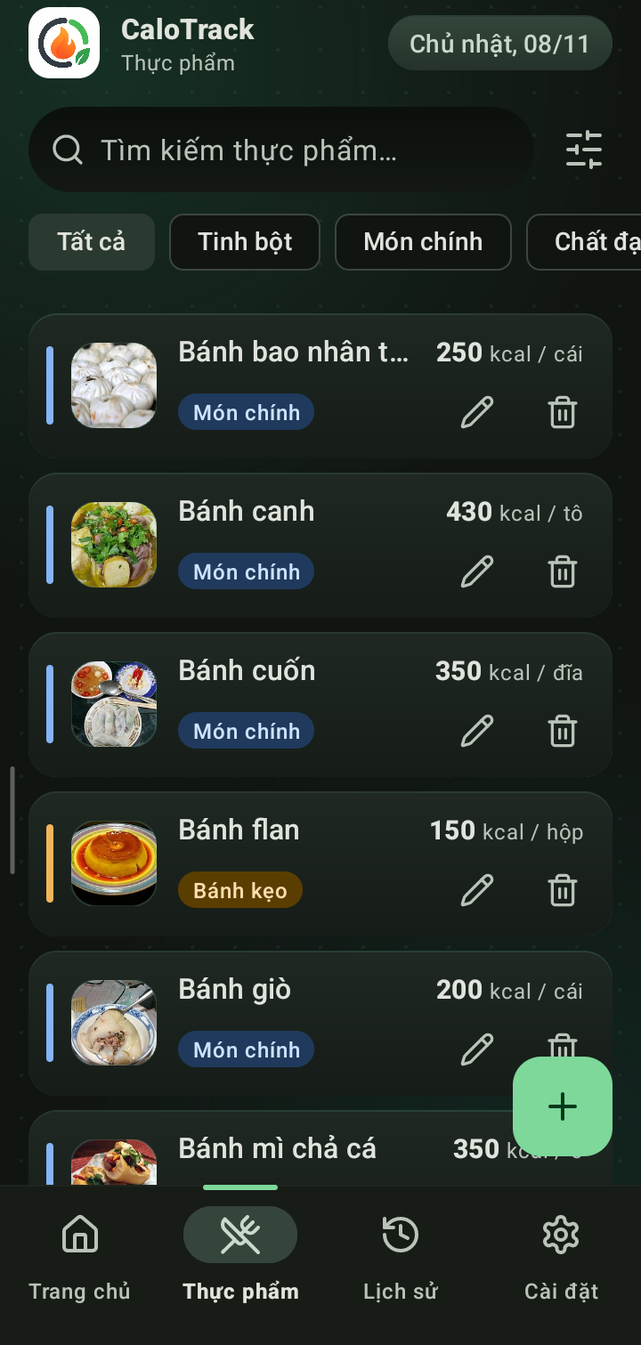
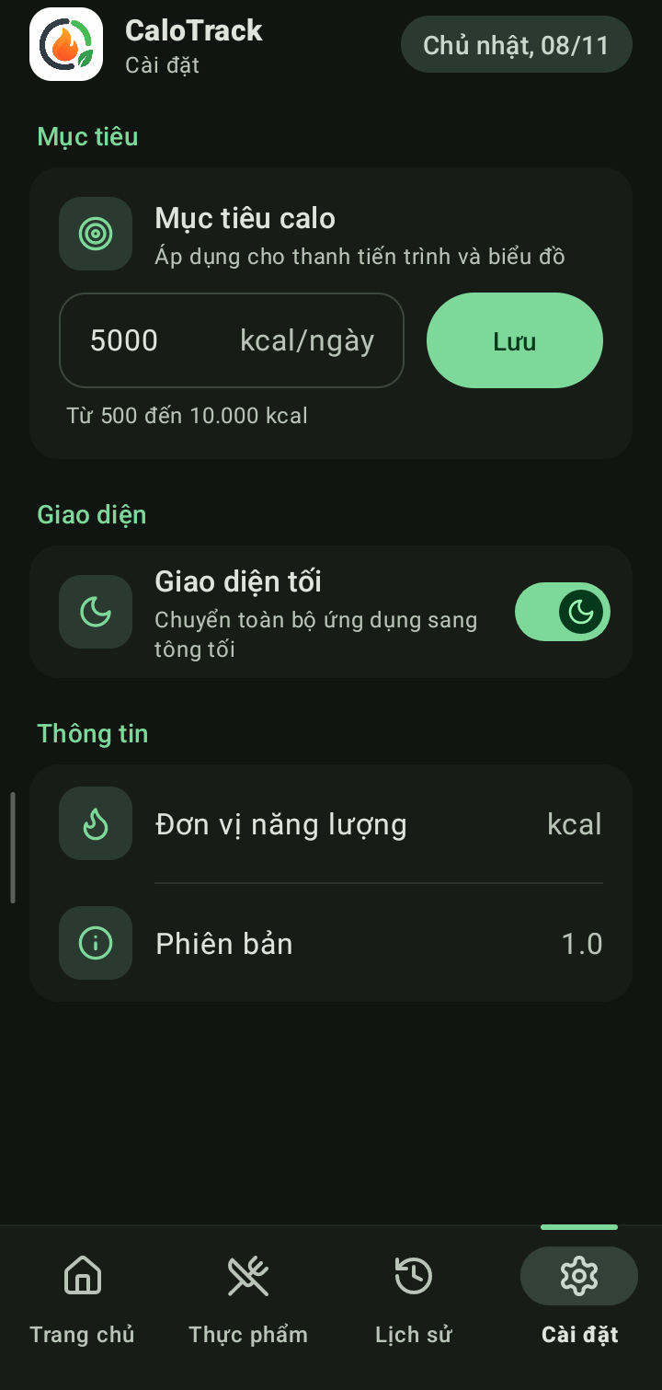
03 · GIAO DIỆN & CHỨC NĂNG
Xây dựng giao diện người dùng (Sáng & Tối)
Trang chủ (Sáng)
Thêm bữa ăn
Thực phẩm (89 ảnh)
Lịch sử 7 ngày
Cài đặt
Trang chủ (Tối 3D)
CaloTrack · Đề 10 · Ảnh chụp màn hình thực tế từ điện thoại Xiaomi và máy ảo Android
12 / 25

Slide 13
03 · GIAO DIỆN & CHỨC NĂNG
Xử lý chức năng: thêm và tính calo bữa ăn
1
Tự chọn loại bữa theo giờ hiện tại (Sáng, Trưa, Tối, Phụ)
ui/meal/AddEditMealDialog.kt · saveMeal()
val quick = binding.cbQuickEntry.isChecked
val name = if (quick) binding.etQuickName.text
?.toString()?.trim().orEmpty()
else selectedFood?.name.orEmpty()
if (name.isEmpty()) { /* báo lỗi tại ô nhập */ return }
val portion = parsePortion() // "1,5" -> 1.5
if (portion <= 0) { setPortionInvalid(true); return }
val entry = MealEntry(
id = old?.id ?: 0L,
foodId = if (quick) null else selectedFood?.id,
foodName = name,
caloriesPerServing = calPerServing,
portion = portion,
totalCalories = calPerServing * portion,
mealType = currentMealType(),
date = selectedDate, time = selectedTime, ...)
lifecycleScope.launch(Dispatchers.IO) {
if (old != null) mealDao.update(entry)
else mealDao.insert(entry)
}
2
Chọn món qua ô gợi ý (AutoComplete kèm ảnh) hoặc tick Nhập nhanh
3
Tăng/giảm khẩu phần bằng nút - / + (bước 0,5; nhận cả dấu phẩy)
4
Xem trước tức thì: totalCalories = caloriesPerServing x portion
5
Kiểm tra hợp lệ -> lưu bằng coroutine Dispatchers.IO -> hiện Snackbar
CaloTrack · Đề 10 · Mã nguồn thực tế từ AddEditMealDialog.kt · DatePicker giới hạn maxDate là ngày hôm nay
13 / 25

Slide 14
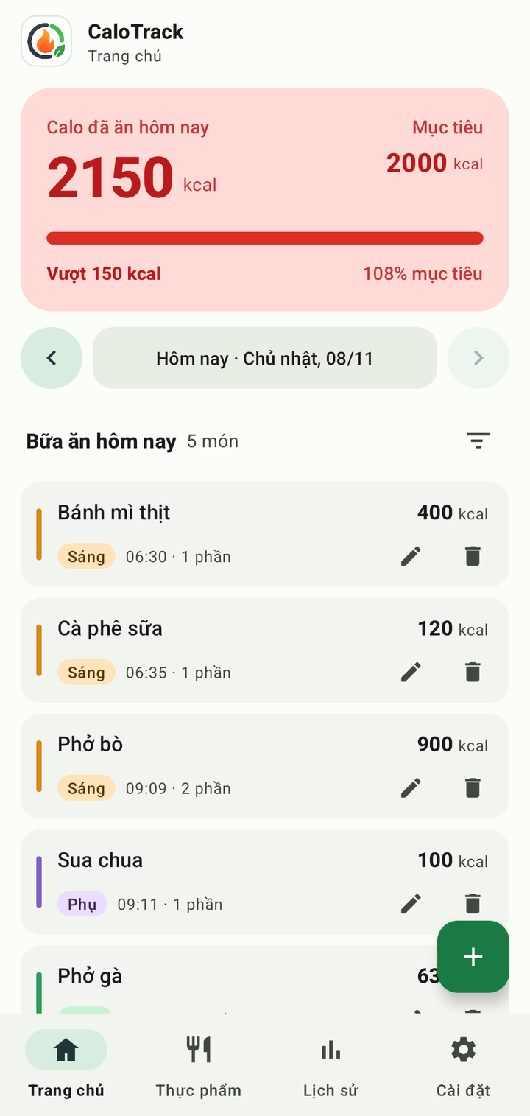
03 · GIAO DIỆN & CHỨC NĂNG
Tổng calo trong ngày và đổi màu theo mục tiêu
ui/home/HomeFragment.kt · updateOverview()
val safeTarget = target.coerceAtLeast(1)
val diff = safeTarget - eaten
val isOver = diff < 0
val pct = ((eaten * 100.0) / safeTarget).roundToInt()
tvRemain.text = if (!isOver)
"Còn lại ${fmtCal(diff)} kcal"
else "Vượt ${fmtCal(-diff)} kcal"
binding.ringCalorieGauge.setProgress(pct, isOver)
// Đổi nền thẻ Hero, vòng tròn % và thanh tiến trình theo trạng thái:
// Xanh (bg_hero_under) khi dưới mục tiêu, Đỏ (bg_hero_over) khi vượt
binding.layoutHeroBg.setBackgroundResource(
if (isOver) R.drawable.bg_hero_over
else R.drawable.bg_hero_under
)
progressCal.setIndicatorColor(barColor)
progressCal.setProgressCompat(pct.coerceIn(0, 100), true)
Mục tiêu 2.500 -> Xanh
Mục tiêu 2.000 -> Đỏ
CaloTrack · Đề 10 · Tổng calo được tính tự động qua truy vấn SUM(totalCalories) của ngày đang chọn
14 / 25

Slide 15
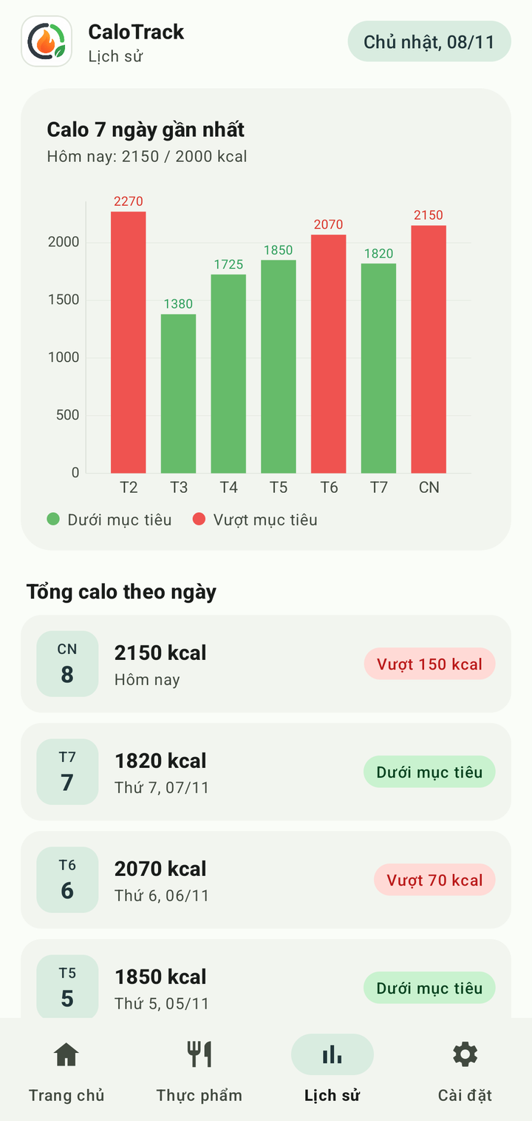
03 · GIAO DIỆN & CHỨC NĂNG
Lịch sử calo và biểu đồ cột 7 ngày
data/MealDao.kt + ui/history/HistoryViewModel.kt
Đối chiếu kết quả SQL và biểu đồ
@Query("SELECT date AS date,
COALESCE(SUM(totalCalories),0) AS total
FROM meals WHERE date BETWEEN :from AND :to
GROUP BY date ORDER BY date ASC")
fun getDailyTotals(from: String, to: String)
: Flow<List<DayTotal>>
val last7 = DateUtils.last7Days()
val weeklyTotals = mealDao.getDailyTotals(
last7.first(), last7.last()).asLiveData()
Ngày | SUM(totalCalories) | Trạng thái
T2 · 02/11 | 2.270 kcal | Vượt mục tiêu
T3 · 03/11 | 1.380 kcal | Dưới mục tiêu
T4 · 04/11 | 1.725 kcal | Dưới mục tiêu
T5 · 05/11 | 1.850 kcal | Dưới mục tiêu
T6 · 06/11 | 2.070 kcal | Vượt mục tiêu
T7 · 07/11 | 1.820 kcal | Dưới mục tiêu
CN · 08/11 | 2.150 kcal | Vượt mục tiêu
ui/history/HistoryFragment.kt · updateChart()
val entries = days.mapIndexed { i, date ->
BarEntry(i.toFloat(), (totalByDate[date] ?: 0.0).toFloat()) }
val overFlags = days.map { (totalByDate[it] ?: 0.0) > target }
dataSet.colors = overFlags.map { if (it) colorOver else colorUnder }
Những ngày chưa có bữa ăn được tự động điền giá trị 0 để biểu đồ luôn hiển thị đủ 7 cột. Màu cột và nhãn số tự động đổi Xanh / Đỏ so với mức mục tiêu 2.000 kcal.
CaloTrack · Đề 10 · Chạm vào bất kỳ dòng ngày nào trong Lịch sử sẽ chuyển thẳng về Trang chủ của ngày đó
15 / 25

Slide 16
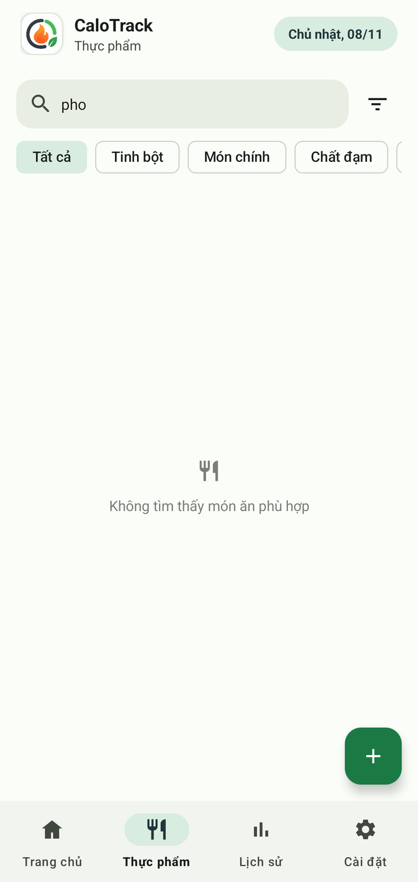
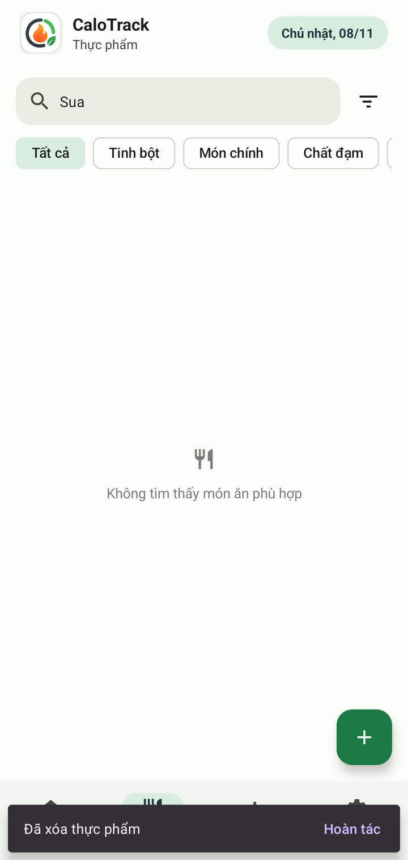
03 · GIAO DIỆN & CHỨC NĂNG
Tìm kiếm không dấu, bộ lọc và xóa kèm Hoàn tác
ui/food/FoodListFragment.kt · Tìm kiếm tiếng Việt không dấu
private fun normalize(s: String): String {
val nfd = Normalizer.normalize(s.lowercase(), Normalizer.Form.NFD)
return nfd.replace(Regex("\\p{InCombiningDiacriticalMarks}+"), "")
.replace('đ', 'd')
}
// Gõ "pho" khớp ngay "Phở bò", "Phở gà", "Phở cuốn"
if (q.isNotEmpty()) {
list = list.filter { normalize(it.name).contains(q) }
}
ui/food/FoodListFragment.kt · Xóa thực phẩm kèm Snackbar Hoàn tác
private fun deleteFoodWithUndo(food: Food) {
viewLifecycleOwner.lifecycleScope.launch {
withContext(Dispatchers.IO) { foodDao.delete(food) }
Snackbar.make(binding.root, R.string.food_deleted, LENGTH_LONG)
.setAction(R.string.undo) {
lifecycleScope.launch(Dispatchers.IO) { foodDao.insert(food) }
}.show()
}
}
Gõ 'pho' -> ra 3 món Phở
Xóa + Hoàn tác 1 chạm
CaloTrack · Đề 10 · Kết hợp điều kiện lọc AND giữa từ khóa, chip nhóm món, đơn vị khẩu phần và khoảng calo
16 / 25

Slide 17
04 · CƠ SỞ DỮ LIỆU
Tổng quan lưu trữ: SQLite (calotrack.db) & SharedPreferences
Bảng foods (SQLite)
Bảng meals (SQLite)
calotrack_prefs.xml
id (INTEGER PK AUTOINCREMENT)
name (TEXT NOT NULL)
caloriesPerServing (REAL)
servingUnit · category (TEXT)
id (INTEGER PK AUTOINCREMENT)
foodId (INTEGER NULLABLE)
foodName · caloriesPerServing
portion · totalCalories · mealType
date (yyyy-MM-dd) · time (HH:mm)
target_calories (Int, mặc định 2000)
dark_mode (Boolean, mặc định false)
unit (String, mặc định "kcal")
demo_seeded (Boolean)
89 món ăn nạp sẵn thuộc 8 nhóm
Nhật ký bữa ăn theo ngày & giờ
Lưu cặp khóa - giá trị SharedPreferences
Room ORM sinh bảng tự động · KSP kiểm tra kiểu dữ liệu và sinh mã tạo bảng SQLite từ các lớp @Entity ngay lúc biên dịch.
Lưu bản sao (Snapshot) trong meals · meals lưu trực tiếp foodName và caloriesPerServing để khi sửa/xóa thực phẩm không làm sai lịch sử cũ.
Chuỗi ngày yyyy-MM-dd & giờ HH:mm · Cho phép so sánh chuỗi, truy vấn BETWEEN và sắp xếp ORDER BY time ASC chính xác tuyệt đối.
Khởi tạo 89 món trong onCreate · Nạp đồng bộ toàn bộ 89 món ăn ngay trong transaction tạo file calotrack.db lần đầu tiên.
CaloTrack · Đề 10 · Nguồn: data/Food.kt, data/MealEntry.kt, util/PrefsManager.kt
17 / 25

Slide 18
04 · CƠ SỞ DỮ LIỆU
Sơ đồ quan hệ thực thể (ERD: 2 bảng SQLite)
foods
meals
@Entity(tableName = "foods") · 89 món ăn cơ bản
@Entity(tableName = "meals") · Lịch sử bữa ăn
PK id
INTEGER
Khóa chính tự tăng
1 ---- 0..N
PK id
INTEGER
Khóa chính tự tăng
name
TEXT
Tên món ăn (NOT NULL)
FK foodId
INTEGER
NULL nếu nhập nhanh
caloriesPerServing
REAL
Calo trên 1 khẩu phần
foods.id -> meals.foodId
(Tham chiếu logic)
foodName
TEXT
Bản sao tên món ăn
servingUnit
TEXT
Đơn vị (bát, tô, đĩa, ổ...)
caloriesPerServing
REAL
Bản sao calo / khẩu phần
category
TEXT
Nhóm món ăn (8 nhóm)
portion
REAL
Số khẩu phần (0,5 · 1,0...)
totalCalories
REAL
caloriesPerServing * portion
mealType
TEXT
BREAKFAST / LUNCH / DINNER / SNACK
Vì sao CSDL SQLite chỉ cần 2 bảng?
date
TEXT
Ngày ăn (yyyy-MM-dd)
time
TEXT
Giờ ăn (HH:mm)
Gọn nhẹ cho thiết bị di động: Ứng dụng chạy độc lập trên máy người dùng nên chỉ cần 2 bảng cốt lõi (foods và meals).
Bảo toàn lịch sử bữa ăn: Bảng meals lưu bản sao foodName và caloriesPerServing tại thời điểm ăn, giúp việc sửa/xóa món trong foods không làm sai lệch lịch sử.
Hỗ trợ Nhập nhanh linh hoạt: Khi người dùng nhập nhanh món ngoài danh mục, foodId nhận giá trị NULL.
createdAt
INTEGER
Thời điểm tạo (ms)
CaloTrack · Đề 10 · Cấu trúc 2 bảng SQLite tối giản quản lý bởi Room ORM (AppDatabase version = 1)
18 / 25

Slide 19
04 · CƠ SỞ DỮ LIỆU
Các câu truy vấn SQL trong Room DAO
SELECT · Bữa ăn trong ngày & tổng calo · MealDao.kt
GROUP BY · Tổng calo từng ngày (Lịch sử) · MealDao.kt
SELECT * FROM meals
WHERE date = :date ORDER BY time ASC
SELECT COALESCE(SUM(totalCalories), 0)
FROM meals WHERE date = :date
SELECT date AS date,
COALESCE(SUM(totalCalories), 0) AS total
FROM meals
GROUP BY date ORDER BY date DESC
SELECT · Danh mục & tìm kiếm thực phẩm · FoodDao.kt
INSERT · UPDATE · DELETE · Room KSP tự sinh mã
SELECT * FROM foods -- getAllFoods()
ORDER BY name COLLATE NOCASE ASC
SELECT * FROM foods WHERE name -- searchFoods(q)
LIKE '%' || :q || '%'
@Insert(onConflict = OnConflictStrategy.REPLACE)
suspend fun insert(food: Food): Long
@Update suspend fun update(meal: MealEntry)
@Delete suspend fun delete(meal: MealEntry)
CaloTrack · Đề 10 · Mọi tham số truy vấn (:date, :q) đều được truyền tách biệt, chống SQL Injection và kiểm tra lúc build
19 / 25

Slide 20
04 · CƠ SỞ DỮ LIỆU
Khởi tạo CSDL và lưu thiết lập bằng SharedPreferences
data/AppDatabase.kt · getInstance()
util/PrefsManager.kt
Room.databaseBuilder(appContext,
AppDatabase::class.java, "calotrack.db")
.addCallback(object : RoomDatabase.Callback() {
// Nạp đồng bộ 89 món trong transaction tạo DB
override fun onCreate(db: SupportSQLiteDatabase) {
super.onCreate(db)
SeedData.getFoods().forEach { food ->
db.insert("foods", CONFLICT_NONE,
ContentValues().apply {
put("name", food.name)
put("caloriesPerServing", ...)
put("servingUnit", food.servingUnit)
put("category", food.category)
})
}
}
})
.build()
private val prefs = context.getSharedPreferences(
"calotrack_prefs", Context.MODE_PRIVATE)
var targetCalories: Int
get() = prefs.getInt(KEY_TARGET_CALORIES, 2000)
set(v) = prefs.edit().putInt(KEY_TARGET_CALORIES, v).apply()
var darkMode: Boolean // mặc định false
val unit: String get() = prefs.getString(KEY_UNIT, "kcal")...
ui/settings/SettingsFragment.kt
val value = etTarget.text?.toString()?.trim()?.toIntOrNull()
if (value != null && value in 500..10000) {
prefs.targetCalories = value
homeViewModel.refreshTarget() // đồng bộ sang Trang chủ & Lịch sử
} else { /* Toast "Vui lòng nhập từ 500 đến 10.000 kcal" */ }
CaloTrack · Đề 10 · Chế độ Tối được áp dụng trong MainActivity.onCreate() kèm hiệu ứng sóng tròn Circular Reveal
20 / 25

Slide 21
05 · KIỂM THỬ & KẾT QUẢ
Quy trình kiểm thử và bảng ca kiểm thử
1 · Biên dịch
2 · Máy thật
3 · Máy ảo
4 · Đối chiếu DB
gradlew assembleDebug
Redmi 10C & Note 13 Pro 5G
Android Emulator · cài mới
Đọc calotrack.db & prefs qua ADB
Ca kiểm thử | Kỳ vọng | Kết quả thực tế
Mở ứng dụng lần đầu sau khi cài mới | Bảng foods có sẵn 89 món | ĐẠT · 89 món thuộc 8 nhóm
Thêm Phở bò (450 kcal), khẩu phần 1,5 | Tự tính 675 kcal | ĐẠT · 675 kcal · tổng ngày 520 -> 1.195
Sửa bữa Phở bò: khẩu phần 1,5 -> 2,0 | Cập nhật cùng id lên 900 kcal | ĐẠT · id=78 cập nhật thành 900 kcal
Nhập nhanh 'Sua chua' 100 kcal (Phụ) | Lưu bữa ăn với foodId = NULL | ĐẠT · foodId=NULL · 100 kcal
Bấm Lưu khi chưa chọn thực phẩm | Báo lỗi tại ô nhập, không lưu | ĐẠT · Hiện lỗi · không sinh dòng mới
Tổng ngày 2.150 kcal > mục tiêu 2.000 | Thẻ Hero đổi màu Đỏ, báo Vượt | ĐẠT · Thẻ đỏ · 'Vượt 150 kcal' (108%)
Đặt mục tiêu 300 rồi đặt 2.500 | Từ chối 300, lưu 2.500 vào prefs | ĐẠT · Toast nhắc lỗi · target_calories = 2500
Tìm 'pho' không dấu ở tab Thực phẩm | Khớp các món có chữ 'Phở' | ĐẠT · 3 món: Phở bò, Phở cuốn, Phở gà
Xóa món ăn rồi bấm Hoàn tác (Undo) | Khôi phục đúng bản ghi & id | ĐẠT · 89 -> 88 -> 89 dòng (giữ nguyên id)
So sánh biểu đồ 7 ngày với SQL SUM | Khớp tổng calo cả 7 ngày | ĐẠT · 7/7 ngày khớp hoàn toàn
Bật giao diện tối, đóng rồi mở lại app | Giữ nguyên dark_mode = true | ĐẠT · Mở lên ở chế độ tối mượt mà
Đổi mục tiêu ở Cài đặt -> về Trang chủ | Cập nhật ngay mục tiêu mới | ĐẠT · Cập nhật tức thì (2.500 kcal · 86%)
CaloTrack · Đề 10 · 12/12 ca kiểm thử chức năng và biên đều đạt 100% trên cả máy ảo và điện thoại thực tế
21 / 25

Slide 22
05 · KIỂM THỬ & KẾT QUẢ
Kết quả đạt được
9 / 9
12 / 12
yêu cầu chức năng bắt buộc của Đề 10 hoàn thành
ca kiểm thử thực tế đạt 100% trên phần cứng thật
89 Ảnh
7,3 MB
ảnh chụp món ăn thật đóng gói sẵn kèm bộ đệm LruCache
dung lượng file APK hoàn chỉnh kèm đồ họa 3D Soft-Tech
Mã nguồn: github.com/ndtien0406-design/app_calo · Đã kiểm thử thực tế trên Xiaomi Redmi 10C (720x1650) và Xiaomi Redmi Note 13 Pro 5G (1220x2712 @ 480dpi).
CaloTrack · Đề 10 · Ảnh phải: Giao diện tối (values-night) tại màn hình Lịch sử và Thực phẩm
22 / 25

Slide 23
06 · TỔNG KẾT
Khó khăn và giải pháp kỹ thuật
Danh sách món có thể trống ở lần mở đầu tiên
Nạp đồng bộ 89 món ngay trong RoomDatabase.Callback.onCreate cùng transaction khởi tạo file SQLite
Chuyển tab bằng Fragment hide/show không gọi lại onResume
Chia sẻ HomeViewModel qua activityViewModels() và bắt sự kiện onHiddenChanged() để đồng bộ mục tiêu tức thì
Tìm kiếm tiếng Việt không dấu và chuyển ngày qua nửa đêm
Chuẩn hóa chuỗi Unicode NFD tách dấu kết hợp tự động kiểm tra sang ngày mới khi quay lại Trang chủ
Sửa hoặc xóa thực phẩm làm sai lệch lịch sử bữa ăn cũ
Lưu bản sao foodName, caloriesPerServing trực tiếp vào bảng meals và cho phép foodId nhận NULL
Nút nổi (+) đè lên thông tin thẻ cuối danh sách khi cuộn
Xây dựng UiverseOrbFabView tự động thu gọn né thẻ khi cuộn, đệm đáy 112dp, hào quang Sonar và xoay dấu + 135 độ
CaloTrack · Đề 10 · Mọi giải pháp đều đã hiện thực trong AppDatabase.kt, HomeFragment.kt, FoodListFragment.kt và UiverseOrbFabView.kt
23 / 25

Slide 24
06 · TỔNG KẾT
Hạn chế và hướng phát triển
Hạn chế hiện tại
Hướng phát triển
Đơn vị năng lượng đang cố định ở mức kcal (hiển thị chỉ đọc trong Cài đặt), chưa có bộ quy đổi sang kJ
Chỉ mới theo dõi tổng năng lượng (calo), chưa tách chi tiết 3 nhóm chất đa lượng (Đạm · Béo · Tinh bột)
Dữ liệu lưu cục bộ trên máy, chưa có tính năng xuất/nhập file sao lưu JSON/CSV hoặc đồng bộ đám mây
CSDL Room đang ở version 1, chưa viết kịch bản Migration tự động khi nâng cấp cấu trúc bảng
Bổ sung tùy chọn chuyển đổi đơn vị kcal / kJ (1 kcal = 4,184 kJ) tận dụng khóa unit sẵn có trong PrefsManager
Mở rộng bảng foods và meals để thống kê thêm Protein, Carb, Fat và lượng nước uống hằng ngày
Hỗ trợ sao lưu / khôi phục dữ liệu ra file JSON hoặc đồng bộ tự động qua tài khoản Google Drive
Bổ sung bộ kiểm thử tự động Room in-memory cho tầng DAO và kịch bản Espresso cho luồng giao diện
CaloTrack · Đề 10 · Định hướng nâng cấp CaloTrack trong các phiên bản tiếp theo
24 / 25

Slide 25
06 · TỔNG KẾT
Tổng kết & Hỏi đáp
CaloTrack là ứng dụng Android hoàn chỉnh và vận hành thực tế trên điện thoại: đáp ứng trọn vẹn 9 yêu cầu của Đề 10, thiết kế CSDL SQLite 2 bảng tối giản kết hợp SharedPreferences và giao diện Material 3 3D.
Kỹ thuật
Sản phẩm
Bài học
Kotlin, Room SQLite, MVVM LiveData/Flow, Coroutines và Custom Canvas 60fps
89 món Việt kèm ảnh thật, tự tính calo, biểu đồ 7 ngày, giao diện Sáng/Tối
Lưu bản sao bảo toàn lịch sử bữa ăn, luồng UI phản ứng, kiểm thử trên máy thật
Hỏi & Đáp · Xin cảm ơn!
Cảm ơn thầy cô và các bạn đã theo dõi phần trình bày!
Nhóm [SỐ NHÓM] · CaloTrack (Đề 10) · github.com/ndtien0406-design/app_calo
CaloTrack · Đề 10
25 / 25

